Slide 1

Læring og motivation
- Motivation: Ted talk
- Indre vs. ydre motivation
- Selvbestemmelsesteorien
- Stations-rotation
- Evt. begrebslisten

Slide 2

Motivation er en indre drivkraft, der får os til at handle og nå mål og forklarer, hvorfor vi gør, som vi gør, drevet af behov ønsker og interesser.

Slide 3
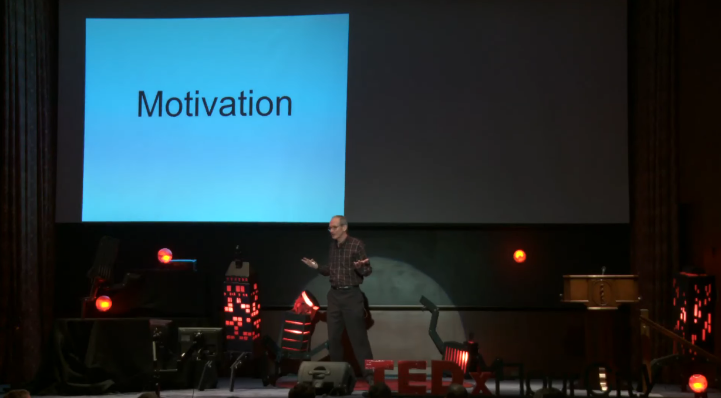
Motivation
Ted-Talk med Edward Deci om motivation
https://www.youtube.com/watch?v=VGrcets0E6I
Notes:
https://www.youtube.com/watch?v=VGrcets0E6I

Slide 4



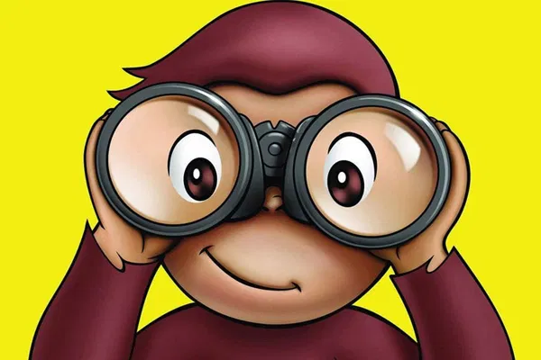
Indre vs. ydre information
Indre motivation
Lyst til at gøre noget, fordi det er sjovt/ spændende/ interessant i sig selv.
Nysgerrighed
Interesse
Selvtillid
Andres anerkendelse, penge og prestige spiller ikke ind
Ydre motivation
Anerkendelse
Belønning / undgå straf
Konkurrence
Opnå noget meningsfuldt

Slide 5


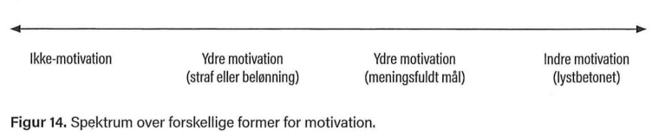
Selvbestemmelsesteorien
Der er tale om et motivationsspektrum, der går fra ikke-motivation i den ene ende over forskellige former for ydre motivation til indre motivation i den anden ende.

Slide 6
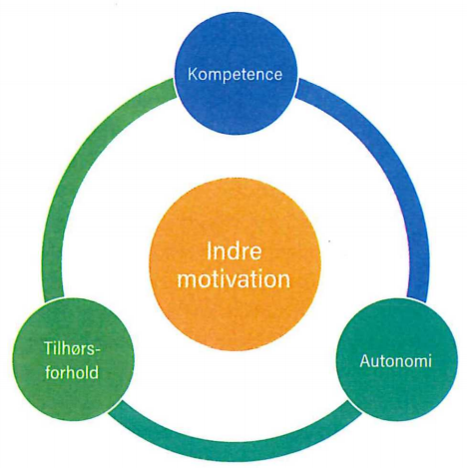
Selvbestemmelsesteorien
Ifølge Deci og Ryan skal tre psykologiske behov være opfyldt for, at vi er indre motiveret:
Behovet for kompetence.
Følelsen af at man er i stand til at udføre aktiviteten.
Behovet for at høre til.
Dét at interagere og være sammen med andre (den sociale dimension af at lære). Følelsesmæssig tryghed.
Behovet for at have autonomi (selvbestemmelse).
At have indflydelse på dét man laver, og at det er i overensstemmelse med ens værdier og selvopfattelse.

Slide 7
Stations-rotation i selvbestemmelsesteorien
5 min. med hvert psykologisk behov.
Hvordan kan det enkelte psykologiske behov øge elevers indre motivation? Tag noter!
Runde 1:
Tilhørsforhold: Aisha, Anna Liva, Anna, Astrid & Caroline
Autonomi: Clara, Frida, Laura & Mai
Kompetence: Maja, Mikkeline, Nynne & Sigrid
Runde 2:
Tilhørsforhold: Clara, Frida, Maja & Nynne
Autonomi: Aisha, Astrid, Mikkeline & Sigrid
Kompetence: Anna Liva, Anna, Caroline, Laura & Mai
Runde 3:
Tilhørsforhold: Laura, Mikkeline, Sigrid & Mai
Autonomi: Anna, Anna Liva, Maja, Nynne & Caroline
Kompetence: Aisha, Astrid, Frida & Clara

Slide 8
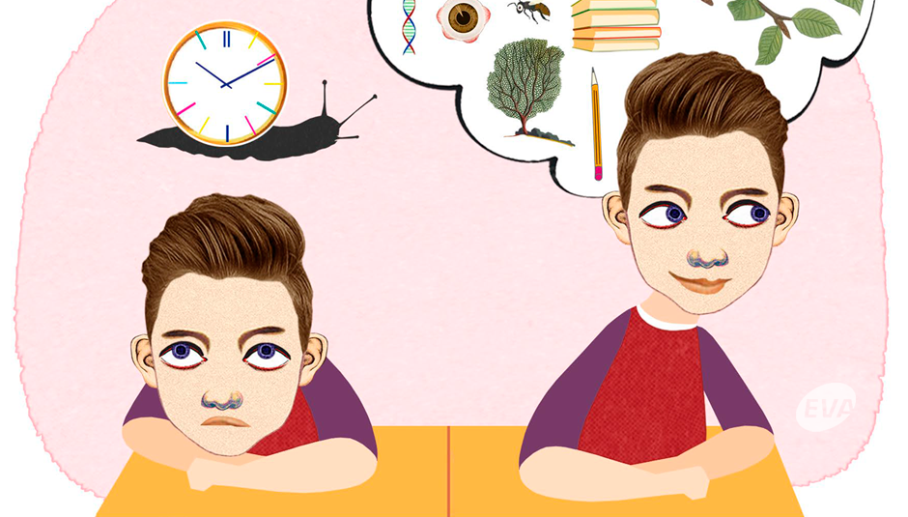
Opsamling på selvbestemmelsesteorien
Hvad snakkede I om i grupperne?
Hvordan kan de enkelte psykologiske behov være med til at øge elevers indre motivation?

